Slide 1



د.اكرم عبدالواحد محمد امين
موضوع الالقاء
التغلب على مصيدة التسلل
ددددد
كلية التربية
قسم التربية الرياضية
جامعة جيهان / اربيل

Slide 2
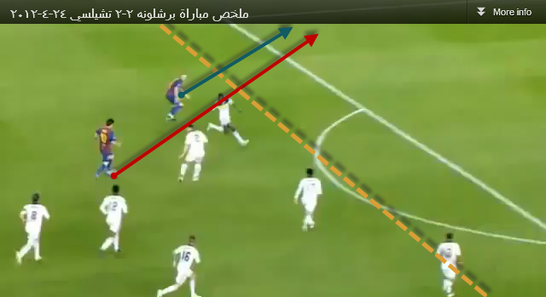
المقدمة
تعتبر خطة نصب مصيدة التسلل احدى الطرق الدفاعية التي تلجا اليها بعض الفرق خصوصا اذا كانت امكانية لاعبيها البدنية والفنية اقل من الفريق المنافس لذلك فان وضع الخطط الهجومية البديلة للتغلب على مصيدة التسلل احدى الادوار الهامة لدور المدرب الذي يقوم بتدريب لاعبيه سواء كافراد او جماعة على كيفة التغلب على هذه الخطة الدفاعية من خلال احدى الطرق الاتية

Slide 3
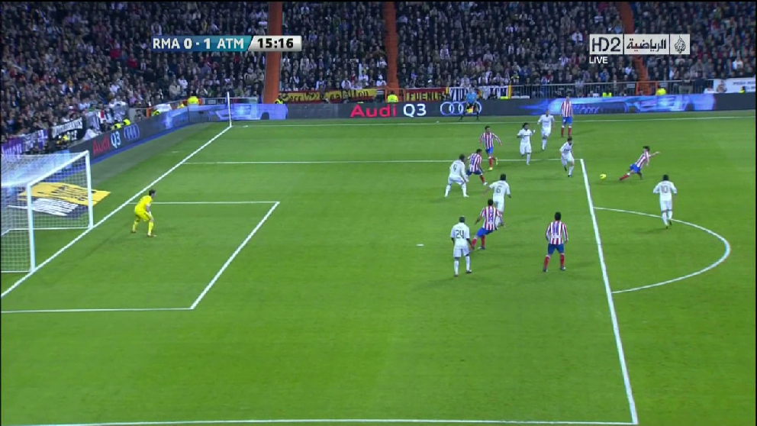
اولا
التمرير (خذ وهات)مع الزميل المهاجم

Slide 4
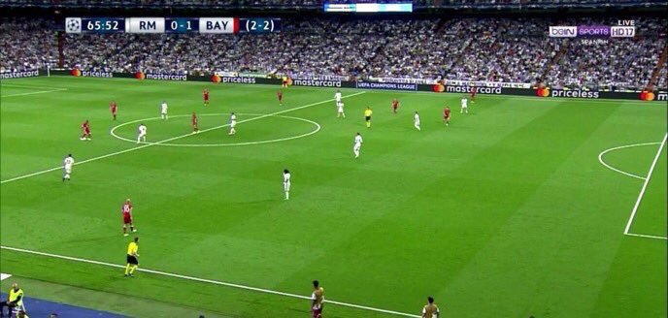
ثانيا
اندفاع احد اللاعبين من الخلف وتمرير الكرة اليه

Slide 5
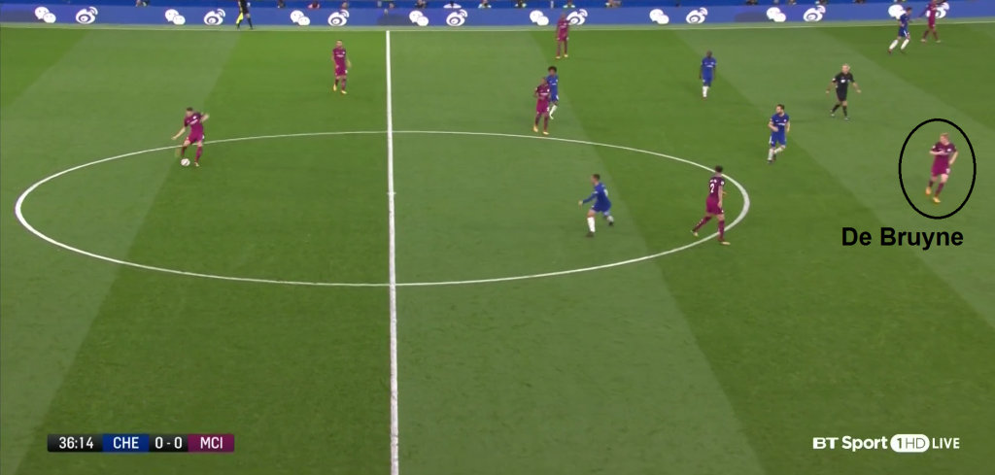
ثالثا
سرعة المحاورة والانفراد بالمرمى

Slide 6
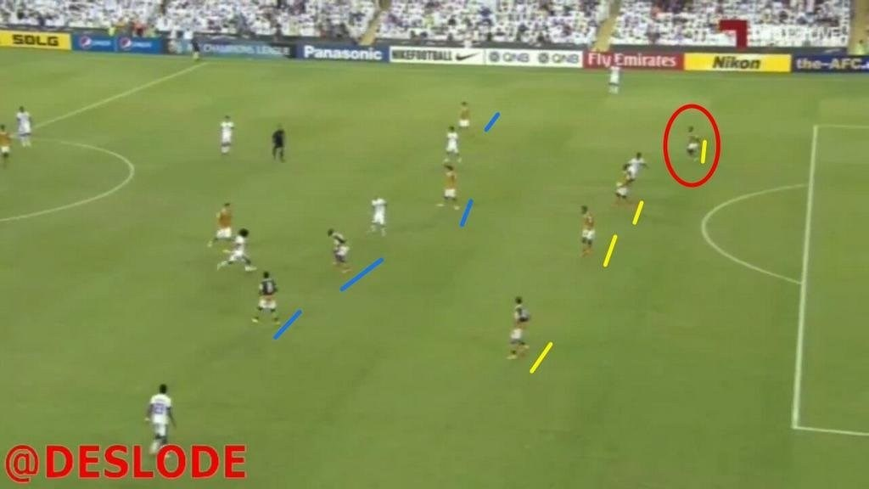
رابعا
الجري العرضي

Slide 7
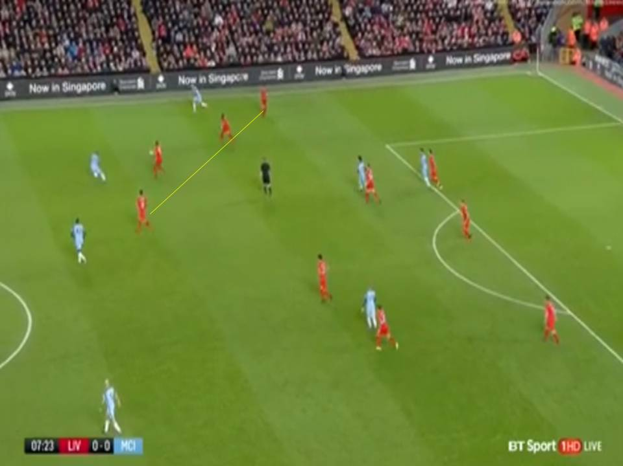
خامسا
التمرير العكسي

Slide 8
سادسا
التمرير القطري

Slide 9

شكراَ
Thank you

